Slide 1


课题：中国历史上的防疫斗争
年级： 八年级
学科： 历史
主讲人： 李苗苗
高新第一学校“名校+”教育联合体

Slide 2
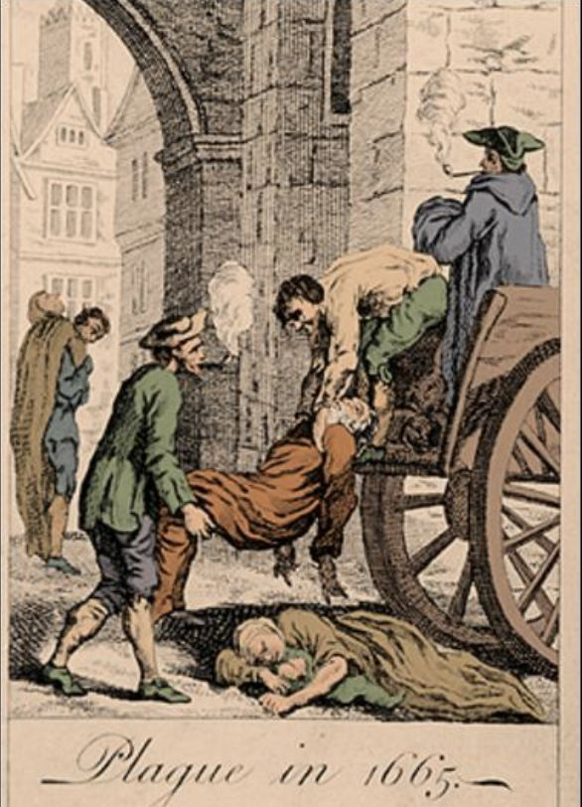
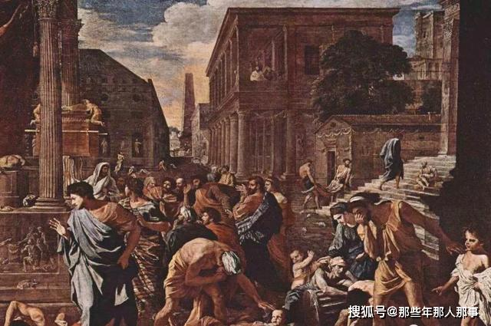
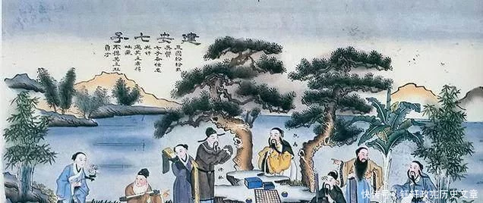
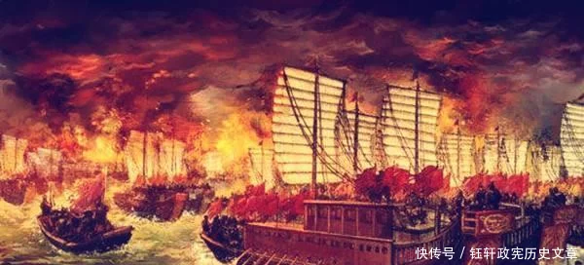
你知道历史上曾经有过哪些瘟疫吗？

Slide 3
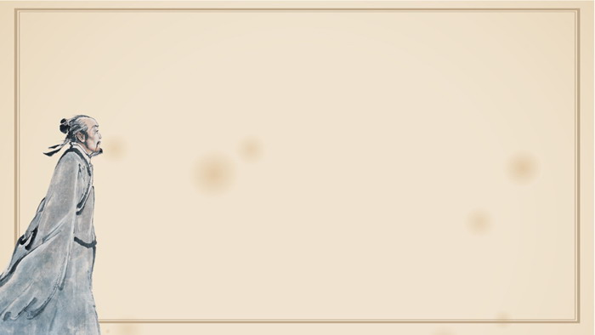
你认为古代瘟疫出项的原因有哪些？
战争
自然灾害
洪水
地震
饥荒

Slide 4
中国历史上的防疫斗争

Slide 5

中国历史上的防疫斗争
1
2
3
4
历史上的瘟疫有多厉害？
古代是如何“战”疫的？
沧海横流方显英雄本色
今非昔比、“战”疫必胜

Slide 6
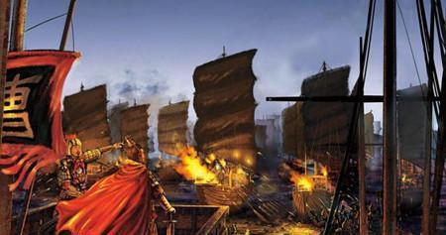

一、历史上的瘟疫有多厉害？
重温历史
赤壁之战，曹军为什么会大败？
《三国志》载：“公（曹操）至赤壁，与备战，不利。于是大疫，吏士多死者，乃引军还。”

Slide 7
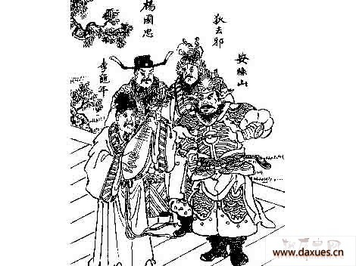
一、历史上的瘟疫有多厉害？
安史之乱的导火线？
唐朝天宝十三年，李宓“将兵七万击南诏”，南诏坚壁清野，唐军粮尽，“士卒罹瘴疫及饥死什七八”，最终大败。
“村南村北哭声哀，儿别爷娘夫别妻。
皆云前后征蛮者，千万人行无一回”
天宝战争

Slide 8
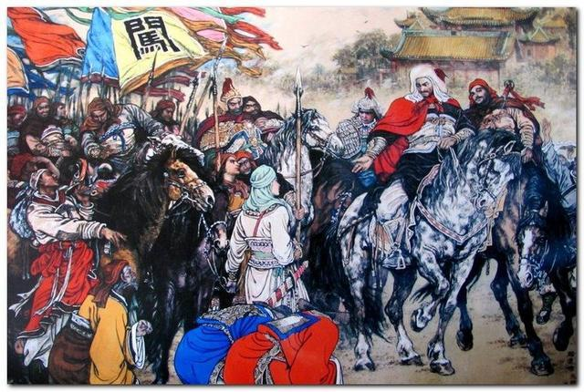
一、历史上的瘟疫有多厉害？
明末李自成农民起义军进攻北京时，为什么京师一触即溃？
1641—1643年北京连年大疫，《崇祯实录》称：“京师大疫，死亡日以万计。”疫情十分惨烈，甚至导致北京守城军队严重缺额，于是在李自成农民军进攻时一触即溃。

Slide 9
二、古代是如何“战”疫的？
《周礼》记载了周王室定期举行“以索室驱疫”的时傩活动以及负责“四时变国火，以救时疫”的官员。
《周易》一书出现了后世常用的“豫（预）防”一词。

Slide 10
二、古代是如何“战”疫的？
湖北云梦出土的秦简，记载了秦代对患麻风的犯人进行安置的机构。
汉代则有在瘟疫流行时收容和医治平民的机构。《汉书》记载：“元始二年（公元2年）……诏民疾疫者，舍空邸第，为置医药。”
这是中国防疫史上第一次比较规范的记载。

Slide 11
二、古代是如何“战”疫的？
中医经典
《黄帝内经》中有完整的疫病防治思想。
《伤寒杂病论》《神农本草经》则提供了防治疾病的辨证处方与药物知识。这些经典理论对后世都有深远影响。

Slide 12
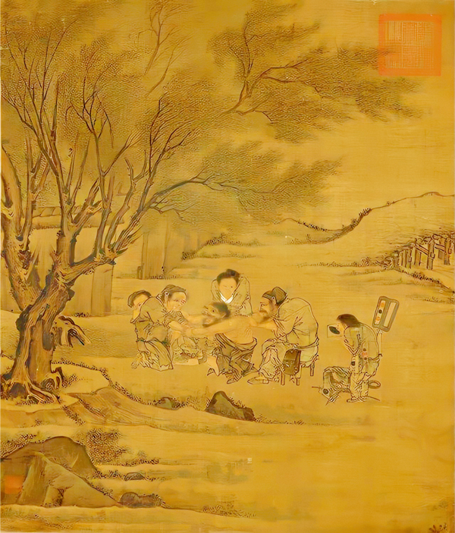
二、古代是如何“战”疫的？
两宋时期，发生了多次疫病流行，政府经常派医官到地方发放药物救济。宋代李唐的《村医图》生动描绘了医生救治病人的情况。

Slide 13
二、古代是如何“战”疫的？
晋朝已经形成了制度化的防疫措施，《晋书》记载：“朝臣家有时疾，染有三人以上者，身虽无病，百日不得入宫”。
宋代注意对染疫死者的尸体尽快处理和火化。
清代宫廷中设“避痘所”隔离感染天花者，规定在隔离九日后亲人才可探视。

Slide 14
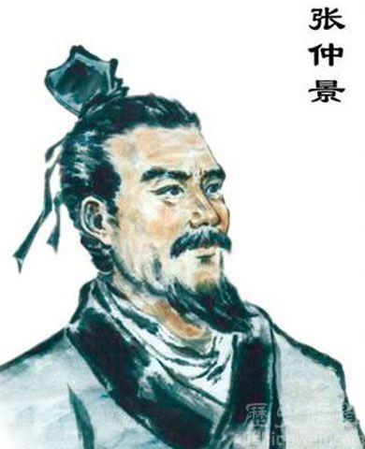
三、沧海横流方显英雄本色
“上以济君亲之疾，下以救贫贱之厄”

Slide 15

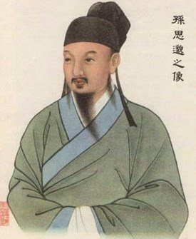
三、沧海横流方显英雄本色
“先发大慈恻隐之心，誓愿普救含灵之苦”
“不得瞻前顾后，自虑吉凶，护惜身命”。

Slide 16
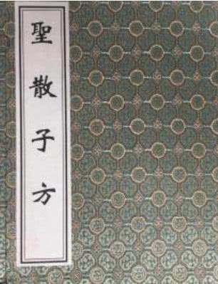
三、沧海横流方显英雄本色
黄州防疫秘方——“圣散子”
巢谷将秘藏药方“圣散子”传给苏轼，并要求其“指江水为誓，约不传人”。次年春天，黄州瘟疫流行，苏轼顾不上此前与巢谷的誓约，毅然将此秘方传给名医庞安常，该药果然对于治疗瘟疫有奇效，“所活不可胜数”，庞安常后来著《伤寒总病论》，并将此方收入书中，苏轼并作《圣散子叙》。

Slide 17

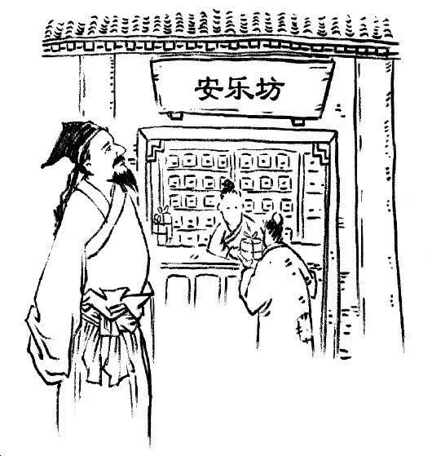
三、沧海横流方显英雄本色
苏轼来到杭州，担任知州。正逢天遇大旱，饥荒、疫病接踵而至。面对严峻挑战，苏轼采取减免百姓税赋、买米赈灾等多种措施，同时创办了中国历史上第一家公立医院——安乐坊（安济坊），帮助百姓渡过难关。
杭州防疫医院——安乐坊

Slide 18




Slide 19

四、今非昔比、“战”疫必胜
抗击疫情胜利在望
你认为有利的因素有哪些？

Slide 20

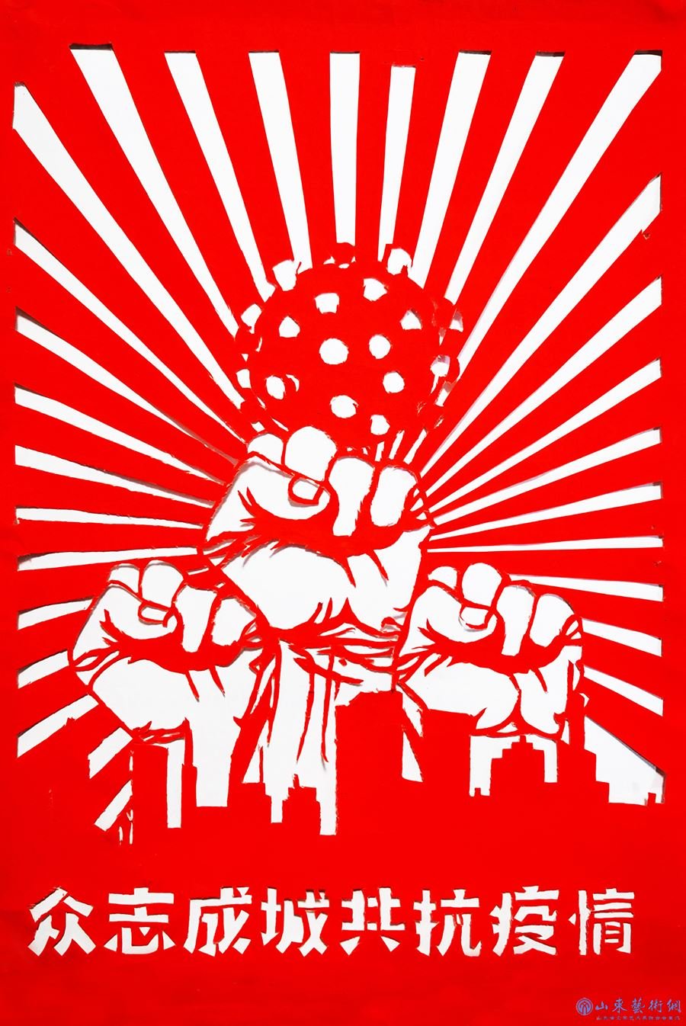
四、今非昔比、“战”疫必胜
以习近平同志为核心的党中央的坚强领导
新中国成立以来特别是改革开放以来奠定物质基础保障
爱国主义和改革创新孕育的“中国精神”支撑
前仆后继、不畏牺牲的医护人员顽强奋斗
举国上下，团结一致、众志成城
医疗技术的进步和发展

